Slide 1

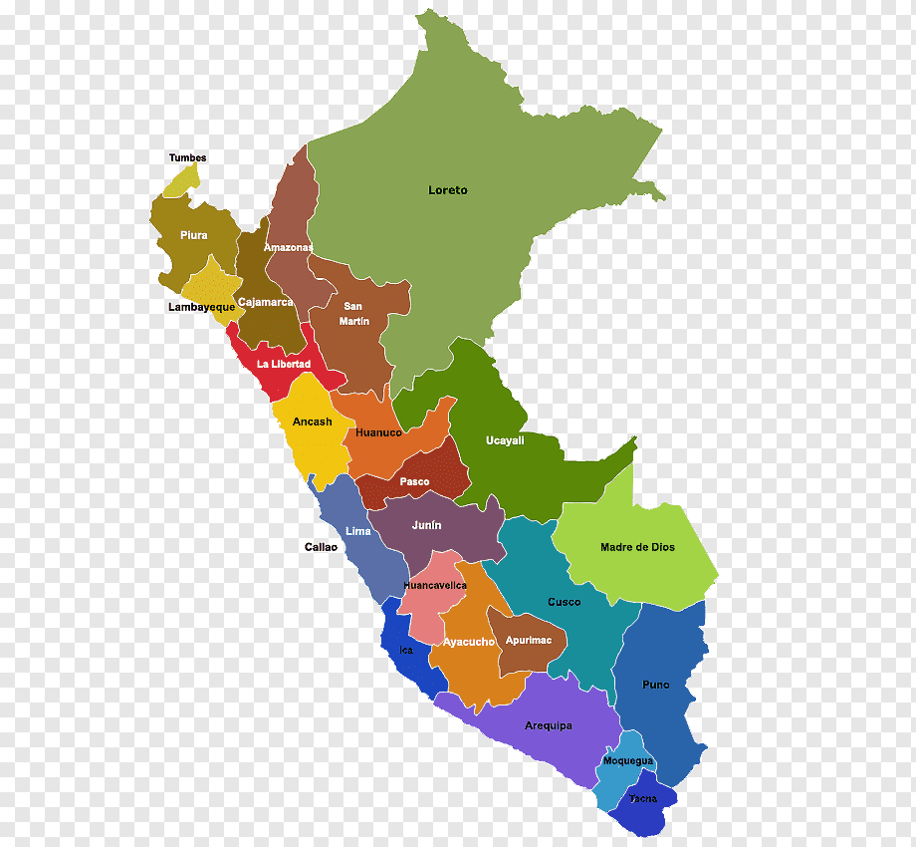
UGEL Pacasmayo, La Libertad
20 y 21 de mayo de 2026
Taller de formulación de
Proyectos de Innovación Educativa
Dr. Wilfredo Rimari Arias
Mag. Janeth Pizarro Huamán

Slide 2
Taller de formulación de Proyectos de Innovación Educativa
CRITERIOS PARA EVALUAR PIE PROMISORIOS
  1. INTENCIONALIDAD
  2. ORIGINALIDAD
  6. SOSTENIBILIDAD
  3. PERTINENCIA
  5. REFLEXIÓN
  4. PARTICIPACIÓN
DOCENTES FORMADORES: Dr. Wilfredo Rimari Arias_ Mag. Janeth Pizarro
Docentes: Dr. Wilfredo Rimari- Mag. Janeth Pizarro
Notes:
Nota: Lo sombreado en amarillo no se expondría en los Encuentros Semanales.

Slide 3

Taller de formulación de Proyectos de Innovación Educativa
4. CRITERIO DE PARTICIPACIÓN
Docentes: Dr. Wilfredo Rimari- Mag. Janeth Pizarro
Notes:
Nota: Lo sombreado en amarillo no se expondría en los Encuentros Semanales.

Slide 4
Taller de formulación de Proyectos de Innovación Educativa
4. PARTICIPACIÓN
DEFINICIÓN
Es el involucramiento activo de los actores educativos en el desarrollo de una cultura institucional de trabajo participativo y colaborativo. Se evidencia cuando los actores proponen, se apropian y legitiman los métodos o estrategias del proyecto, asumen roles y funciones definidos y aportan de manera efectiva al logro de los resultados de aprendizaje y la calidad educativa planteados desde ecodiseño y ejecución.
¿Quiénes deben estar comprometidos desde el inicio?
¿Quiénes pueden aportar recursos, saberes o acompañamiento?
¿Quiénes están directamente involucrados en las actividades del proyecto?
Docentes: Dr. Wilfredo Rimari- Mag. Janeth Pizarro

Slide 5
Taller de formulación de Proyectos de Innovación Educativa
4. PARTICIPACIÓN
4.1. Identifica a los actores clave del equipo de innovación y define sus roles y responsabilidades. La descripción debe asegurar una participación activa y estar explícitamente vinculada a las acciones del procedimiento metodológico de la solución innovadora.
Extensión máxima: 3000 caracteres
Docentes: Dr. Wilfredo Rimari- Mag. Janeth Pizarro

Slide 6

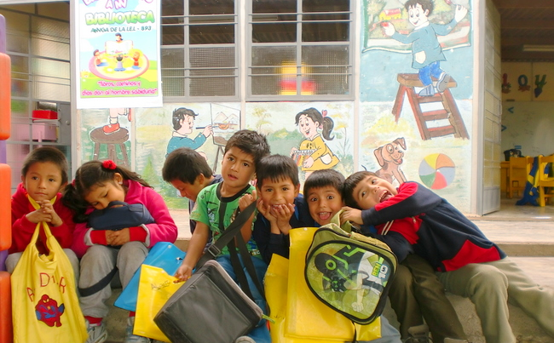
¿Cómo sustentamos el fomento de la PARTICIPACIÓN en nuestro proyecto?

Slide 7
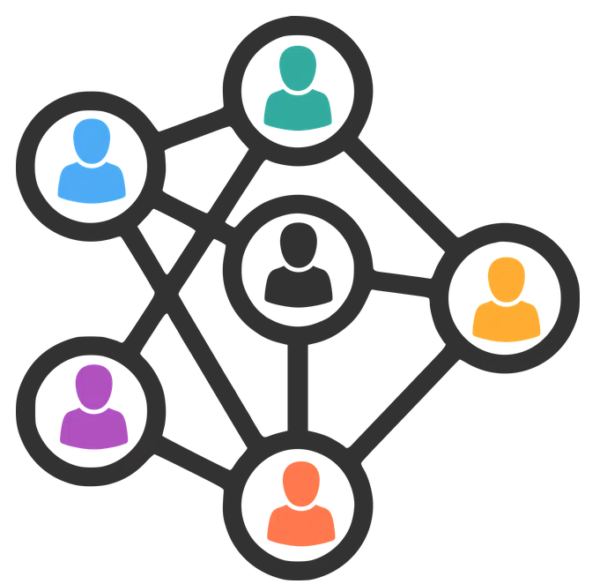
¿Cómo definir ROLES y RESPONSABILIDADES?
Cada actor debe tener un rol definido, con responsabilidades concretas.
Los roles deben estar vinculados directamente a las acciones del proyecto (no solo “apoyar” o “participar”).
Ejemplos:
Docente líder: coordina el cronograma, sistematiza evidencias, lidera sesiones clave.
Estudiantes: seleccionan textos, producen evidencias, participan en círculos de lectura.
Familias: acompañan actividades lectoras, retroalimentan desde el hogar.
Aliados externos: proveen recursos, difunden logros, fortalecen la sostenibilidad.

Slide 8

¡Veámoslo mejor en nuestro EJEMPLO!

Slide 9
Estudiante
Involucrarse de manera honesta y constructiva en los círculos de diálogo y las dramatizaciones.
Practicar y aplicar las rutinas de autorregulación (como ejercicios de respiración o mindfulness) que el docente proponga.
Identificar y expresar sus propias emociones, necesidades e inquietudes de manera respetuosa.
Buscar apoyo en el docente tutor si siente una alta vulnerabilidad emocional o si está pasando por una dificultad.
Escuchar activamente a sus compañeros y mostrar empatía.
Contribuir a un ambiente de confianza y respeto mutuo dentro del grupo.
En resumen, el estudiante es el protagonista de su desarrollo emocional, utilizando el docente de tutoría como una guía y un recurso de apoyo.
.
PARTICIPACIÓN
Identifica a los actores clave del equipo de innovación y define sus roles y responsabilidades. La descripción debe asegurar una participación activa y estar explícitamente vinculada a las acciones del procedimiento metodológico de la solución innovadora..
Extensión máxima: 3000 caracteres
Docente de tutoría (acompañamiento emocional)
Apoya el desarrollo de círculos de diálogo, dramatizaciones y rutinas de autorregulación.
Realiza seguimiento individual a estudiantes con mayor vulnerabilidad emocional.
Coordina con familias y sabios locales para integrar prácticas culturales de contención.
Participa en los hitos 1, 3 y 4, fortaleciendo el vínculo afectivo y la inclusión emocional.
Directivo institucional (gestión y monitoreo)
Incorpora el proyecto en el Plan de Mejora de Aprendizajes 2026.
Asigna tiempos, espacios y recursos para la implementación de los rincones de calma.
Supervisa el cumplimiento de los objetivos específicos y valida los productos generados.
Participa en los hitos 2 y 4, asegurando sostenibilidad y articulación institucional.
Docente de aula (líder pedagógico)
Coordina la implementación de los cuatro hitos metodológicos.
Facilita las actividades de reconocimiento emocional, juego simbólico y convivencia democrática.
Sistematiza evidencias en portafolios emocionales, rúbricas y registros de observación.
Promueve el protagonismo infantil en el diseño y uso del rincón de calma.
Participa activamente en todos los hitos, especialmente en la facilitación de actividades y evaluación formativa.

Slide 10
PARTICIPACIÓN
Familiares y cuidadores (colaboración comunitaria)
Contribuyen con materiales accesibles para el diseño del rincón de calma.
Participan en jornadas de sensibilización y validación de rutinas de autocuidado.
Refuerzan en casa las prácticas de expresión emocional y convivencia.
Participan en los hitos 2 y 4, fortaleciendo el vínculo escuela–hogar.
Identifica a los actores clave del equipo de innovación y define sus roles y responsabilidades. La descripción debe asegurar una participación activa y estar explícitamente vinculada a las acciones del procedimiento metodológico de la solución innovadora..
Extensión máxima: 3000 caracteres
Sabios locales y autoridades comunales (validación cultural)
Aportan narrativas, cuentos y prácticas tradicionales vinculadas al bienestar infantil.
Participan en actividades de dramatización, acuerdos de grupo y asambleas escolares.
Promueven el respeto por la diversidad cultural y lingüística en el uso del espacio.
Participan en los hitos 2 y 4, garantizando pertinencia territorial e interculturalidad.
Equipo de acompañamiento pedagógico (UGEL Áncash)
Brinda asesoría técnica en el diseño metodológico y evaluación de competencias.
Apoya la sistematización de evidencias y la transferencia de la experiencia.
Valida los avances del proyecto y su alineación con el CNEB.
Participa en los hitos 1 y 4, fortaleciendo la calidad pedagógica y la escalabilidad.

Slide 11
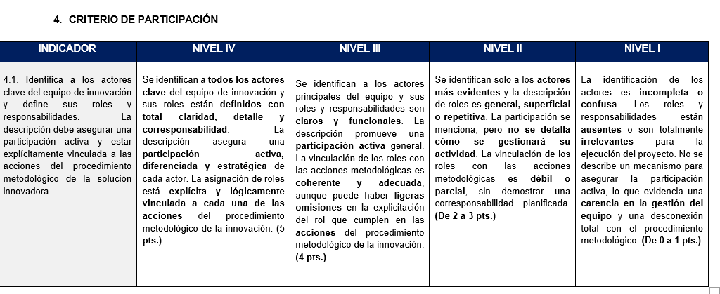
RÚBRICA DE EVALUACIÓN PROYECTOS PROMISORIOS
Fuente: FONDEP 2026
Notes:
Nota: Lo sombreado en amarillo no se expondría en los Encuentros Semanales.

Slide 12
Taller de formulación de Proyectos de Innovación Educativa
TRABAJO EN EQUIPO
4.1 Identifica a los actores clave del equipo de innovación y define sus roles y responsabilidades. La descripción debe asegurar una participación activa y estar explícitamente vinculada a las acciones del procedimiento metodológico de la solución innovadora.
Extensión máxima: 3000 caracteres
Docentes: Dr. Wilfredo Rimari- Mag. Janeth Pizarro

Slide 13
UGEL Pacasmayo, La Libertad
20 y 21 de mayo de 2026
GRACIAS
Dr. Wilfredo Rimari Arias
Mag. Janeth Pizarro Huamán

